Slide 1




Sicurezza di rete per la salute
CSP004_C_H
SLIDE SET #8: Sicurezza web
PRESENTAZIONE DA PARTE DI:
ANTONIOS NTIB

Slide 2
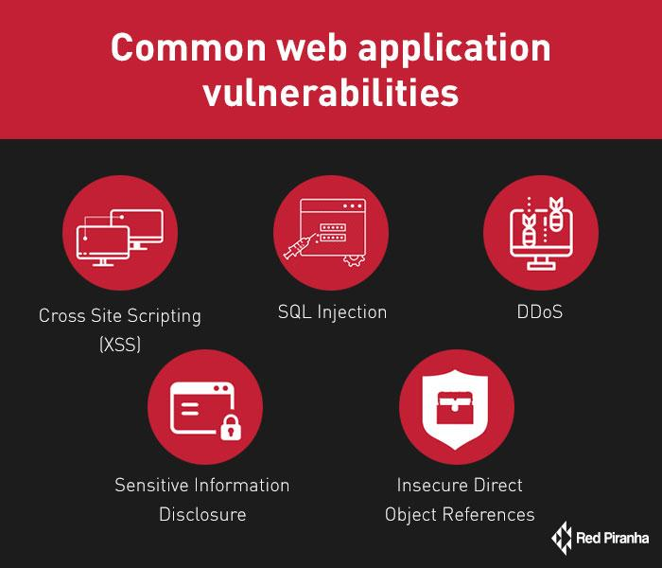
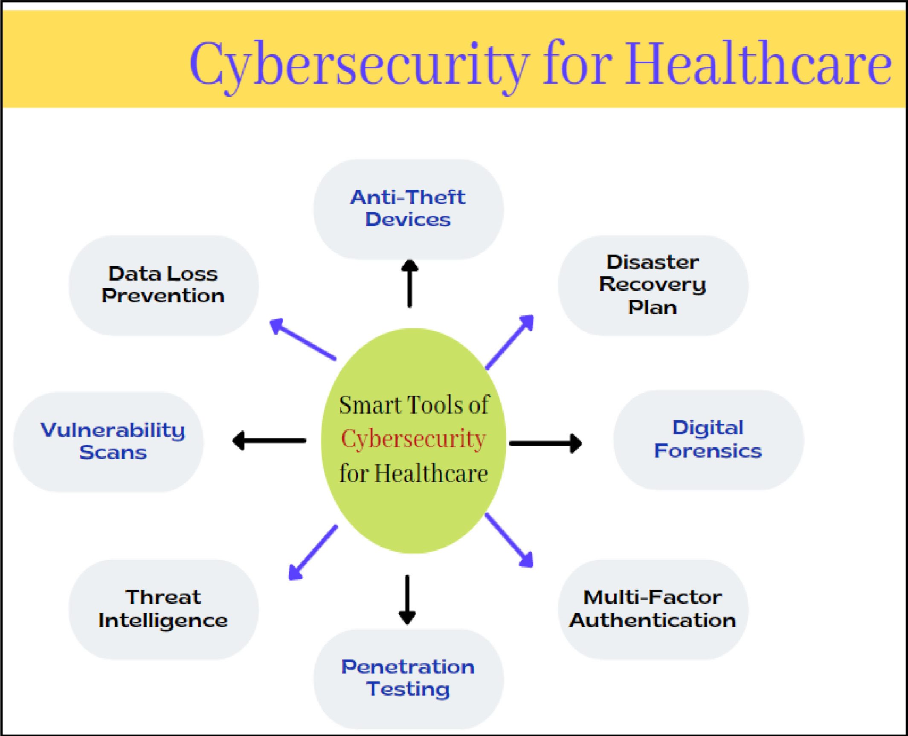
La sicurezza web e il suo ruolo nel settore sanitario
Una delle ragioni per cui il settore sanitario non era in grado di offrire servizi di qualità ai pazienti era la burocrazia e l'incapacità di raccogliere i dati in modo centralizzato per consentire a tutti i fornitori del settore sanitario di accedervi nel rispetto della privacy dei pazienti. Ora che il settore si sta evolvendo e modernizzando la propria infrastruttura con sensori, servizi web come le cartelle cliniche elettroniche, la necessità di proteggere le risorse digitali che il settore sanitario utilizza per raccogliere, organizzare e accedere ai dati è aumentata più che mai. Diversi tipi di attacchi come SQL injection, DDoS, cross-site scripting, ecc. possono essere potenzialmente utilizzati per interrompere le operazioni delle organizzazioni sanitarie. Imparare a proteggere i servizi web e i dispositivi che utilizzano servizi full-stack è una parte importante per gli esperti di sicurezza informatica che vogliono difendere tali entità dagli attacchi.

Slide 3
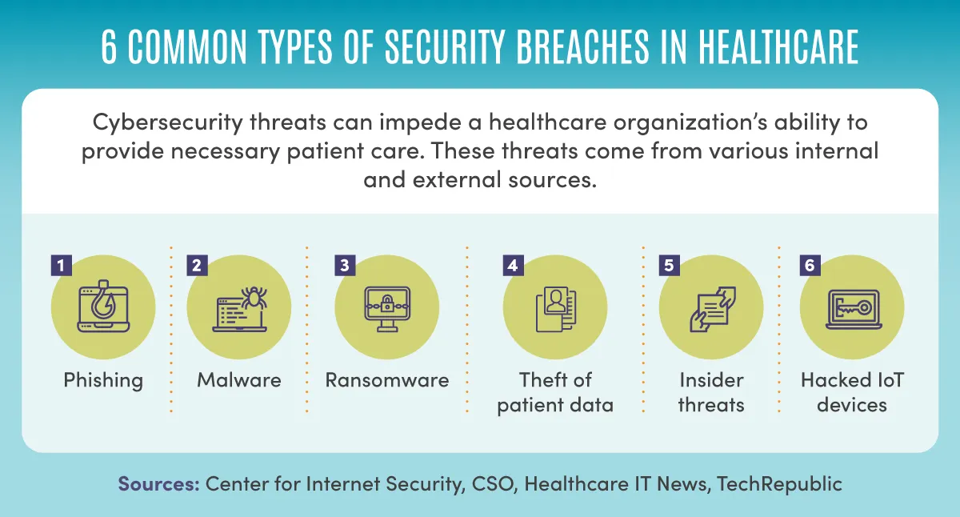
La sicurezza web e il suo ruolo nel settore sanitario (segue)

Slide 4
Sfondo
Molte attività sensibili vengono svolte via web
  Online banking, shopping online
  Accesso al database
  Amministrazione del sistema
Le applicazioni web e gli utenti web sono bersaglio di molti attacchi.
  Cross site scripting
  Iniezione SQL
  Cross site request forgery
  Perdita di informazioni
  Dirottamento di sessione
2

Slide 5
Browser web e rete
Il browser invia le richieste
Il sito web invia le pagine di risposta, che possono includere il codice
Interazione suscettibile di attacchi di rete
richiesta
Rete
Browser
Sito web
risposta
OS
Hardware
3

Slide 6
Problemi di sicurezza web/privacy
Comunicazioni sicure tra client e server
  HTTPS (HTTP su Secure Socket Layer)
Autenticazione utente e gestione delle sessioni
  Cookie e altri metodi
Contenuti attivi da diversi siti web
  Protezione delle risorse gestite dai browser
Sicurezza delle applicazioni web
Autenticazione dei siti web (ad esempio, anti-phishing)
Problemi di privacy
4

Slide 7
HTTP: Protocollo di trasferimento ipertestuale
Il browser invia richieste HTTP al server
  Metodi: GET, POST, HEAD, ...
  GET: per recuperare una risorsa (html, immagine, script, css,...)
  POST: per inviare un modulo (login, registrazione, ...)
  TESTA
Il server risponde con una risposta HTTP
Protocollo di richiesta/risposta stateless
  Ogni richiesta è indipendente dalle richieste precedenti
  L'apolidia ha un impatto significativo sulla progettazione e sull'implementazione delle applicazioni.
5

Slide 8
Utilizzare i cookie per memorizzare le informazioni sullo stato
Biscotti
  Un cookie è una coppia nome/valore creata da un sito web per memorizzare informazioni sul computer dell'utente.
Inserisce i dati del modulo
Server
Browser
Risposta + cookie
Richiesta + cookie
Server
Browser
Restituisce i dati
Http è un protocollo stateless; i cookie aggiungono uno stato
6

Slide 9
Campi per i cookie
Un esempio di cookie dal mio browser
  Nome session-token
  Contenuto "s7yZiOvFm4YymG...."
  Dominio .amazon.com
  Percorso /
  Invia Per qualsiasi tipo di connessione
  Scadenza lunedì 08 settembre 2031 7:19:41 PM
7

Slide 10
Biscotti
Memorizzato dal browser
Utilizzato dalle applicazioni web
  utilizzati per l'autenticazione, il monitoraggio e il mantenimento di informazioni specifiche sugli utenti
    ad esempio, le preferenze del sito, i contenuti dei carrelli degli acquisti
  i dati possono essere sensibili
  possono essere utilizzati per raccogliere informazioni su utenti specifici
Proprietà dei cookie
  Una volta che un cookie viene salvato sul computer, solo il sito web che ha creato il cookie può leggerlo.
8

Slide 11
Autenticazione web tramite cookie
HTTP è senza stato
  Come fa il server a riconoscere un utente che ha effettuato l'accesso?
I server possono utilizzare i cookie per memorizzare lo stato del client.
  Dopo che il client si è autenticato con successo, il server calcola un autenticatore e lo fornisce al browser in un cookie.
    Il client non può falsificare l'autenticatore da solo (id di sessione)
  Ad ogni richiesta, il browser presenta il cookie
  Il server verifica l'autenticatore
9

Slide 12



Una sessione tipica con i cookie
  Gli autenticatori devono essere non falsificabili e a prova di manomissione.
  (i client malintenzionati non dovrebbero essere in grado di modificare un autenticatore esistente)
  Come progettarlo?
cliente
server
POST /login.cgi
Verificare che questo
il cliente è autorizzato
Set-Cookie:authenticator
GET /restricted.html
Cookie:authenticator
Controllare la validità di
autenticatore
Contenuto limitato
10

Slide 13
Scripting lato client
Le pagine web (HTML) possono incorporare contenuti dinamici (codice) che possono essere eseguiti dal browser.
JavaScript
  incorporati nelle pagine web ed eseguiti all'interno del browser
Applet Java
  piccoli pezzi di bytecode Java che vengono eseguiti nei browser
Le estensioni del browser (plug-in) forniscono ulteriori capacità di programmazione lato client
  Ad esempio, Flash
12

Slide 14
HTML e scripting
  <html>
  ...
  <P>
  <script>
  var num1, num2, somma
  num1 = prompt("Inserisci il primo numero")
  num2 = prompt("Inserire il secondo numero")
  somma = parseInt(num1) + parseInt(num2)
  alert("Somma = " + somma)
  </script>
  ...
  </html>.
Il browser riceve i contenuti, visualizza l'HTML ed esegue gli script.
13

Slide 15
Gli script sono potenti
Lo scripting lato client è potente e flessibile e può accedere alle seguenti risorse
  File locali sull'host lato client
    leggere / scrivere file locali
  Risorse della pagina web gestite dal browser
    Biscotti
    Oggetti del Domain Object Model (DOM)
      rubare informazioni private
      controllare ciò che gli utenti vedono
      impersonare l'utente
  Comunicare con i siti web (tramite XMLHttpRequest)
14

Slide 16
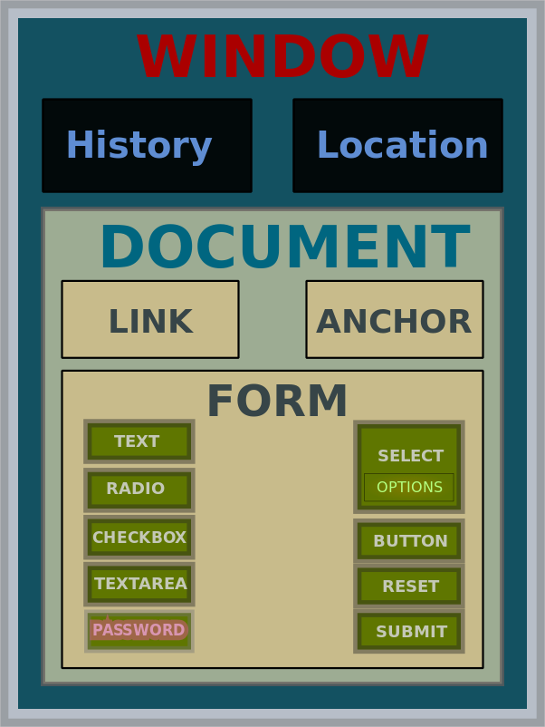
Modello a oggetti di dominio (DOM)
Modello orientato agli oggetti per rappresentare le pagine web che consente l'accesso alla programmazione in Javascript
15

Slide 17
Il browser come sistema operativo
Gli utenti del web visitano più siti web contemporaneamente
Un browser serve pagine web (che possono contenere programmi) da diversi domini web.
  cioè, un browser esegue programmi forniti da entità reciprocamente non affidabili
  L'esecuzione di codice che non si conosce o di cui non ci si fida è pericolosa.
  Un browser conserva anche le risorse create/aggiornate dai domini web.
Il browser deve confinare (sandbox) questi script in modo che non possano accedere a risorse locali arbitrarie.
Il browser deve avere una politica di sicurezza per gestire/proteggere le risorse mantenute dal browser e per fornire una separazione tra gli script reciprocamente non attendibili.
16

Slide 18
Sandbox
Un meccanismo di sicurezza per separare/limitare i programmi in esecuzione
  Esecuzione di programmi non attendibili.
    Ad esempio, javascript in pagine web e applicazioni mobili
  Esecuzione di programmi che possono essere sfruttati.
    Ad esempio, programmi daemon di rete
Attuazione: Identificare chiaramente le risorse di cui un programma ha bisogno e tagliare il resto.
  Gli esempi includono la virtualizzazione a livello di sistema operativo (come Unix chroot), i monitor delle macchine virtuali (VMM), le applet Java,
17

Slide 19
Politica della stessa origine (SoP)
Il modello di sicurezza di base applicato nel browser
SoP isola gli script e le risorse scaricate da origini diverse.
  Ad esempio, gli script di evil.org non possono accedere alle risorse di bank.com.
Utilizzare l'origine come principio di sicurezza
  Si noti che il concetto di account utente non è applicabile in questo caso, in quanto i principi di sicurezza
Origine = nome di dominio + protocollo + porta
  tutte e tre devono essere uguali perché l'origine sia considerata la stessa
18

Slide 20
La stessa politica originale: Cosa controlla
Il criterio della stessa origine si applica ai seguenti accessi:
  manipolare le finestre del browser
  URL richiesti tramite la richiesta XmlHttpRequest
  manipolazione di cornici (comprese le cornici in linea)
  manipolazione di documenti (incluso l'uso del tag object)
  manipolazione dei cookie
192

Slide 21
Problemi con la politica S-O
Scarsa applicazione su alcuni browser
  In particolare i browser più vecchi
Limitazioni se il sito ospita pagine non correlate
  Esempio: Il server web ospita spesso siti di terzi non collegati
    http://www.example.com/account/
    http://www.example.com/otheraccount/
  Il criterio della stessa origine consente agli script di una pagina di accedere alle proprietà di un documento di un'altra pagina.
Può essere aggirato negli attacchi di Cross-Site-Scripting
Usabilità: A volte impedisce l'auspicabile condivisione di risorse tra origini diverse.
202

Slide 22
Architettura del browser: Un processo contro più processi
La maggior parte dei processi (ad esempio, Firefox, Internet Explorer) utilizza un processo per il browser web.
  Vengono utilizzati più thread per il rendering di diverse pagine web
Chrome utilizza più processi
  Utilizzare il meccanismo di protezione del sistema operativo per garantire che le pagine web di siti diversi non possano interagire facilmente.
    Perché vengono eseguiti in processi diversi
  Vantaggio di affidabilità: il crash nel rendering di un sito web non influisce su un altro.
  Vantaggio di sicurezza: la vulnerabilità nel rendering non compromette altri siti; isolamento dei plug-in
  Utilizza 3 tipi di processi: browser, rendering, plugin
21

Slide 23
Cross Site Scripting (XSS)
Ricordare le basi
  script incorporati nelle pagine web eseguite nei browser
  Gli script possono accedere ai cookie
    ottenere informazioni private
  e manipolare gli oggetti DOM
    controlla ciò che gli utenti vedono
  script controllati dal criterio della stessa origine
Perché si verificano gli XSS
  Le applicazioni web spesso prendono gli input dell'utente e li usano come parte della pagina web (questi input possono avere degli script).
22

Slide 24
Come funzionano gli XSS nei blog online
Tutti possono inserire commenti, che saranno visualizzati da tutti coloro che visualizzeranno il post.
L'attaccante pubblica un commento dannoso che include script (che legge le credenziali di autenticazione locali e le invia all'attaccante)
Chiunque visualizzi il post può vedersi sottrarre i cookie di autenticazione locale
Le applicazioni web controllano che i post non includano script, ma a volte il controllo fallisce.
Bug nell'applicazione web. L'attacco avviene nel browser.
232

Slide 25
Effetto dell'attacco
L'attaccante può eseguire script arbitrari nel browser
Può manipolare qualsiasi componente DOM su victim.com
  Collegamenti di controllo sulla pagina
  Controlla i campi dei moduli (ad esempio il campo della password) in questa pagina e nelle pagine collegate.
Può infettare altri utenti: Worm di MySpace.com.
242

Slide 26
MySpace.com (Samy worm)
Gli utenti possono inserire l'HTML nelle loro pagine
  MySpace.com assicura che l'HTML non contiene
    <script>, <body>, onclick, <a href=javascript://>
  Tuttavia, l'attaccante ha scoperto un modo per includere Javascript all'interno dei tag CSS:
  <div style="background:url('javascript:alert(1)')">
  E può nascondere "javascript" come "java\nscript".
Con un attento hacking di javascript:
  Il worm di Samy: infetta chiunque visiti una pagina MySpace infetta... e aggiunga Samy come amico.
  Samy ha avuto milioni di amici in 24 ore.
Maggiori informazioni: http://namb.la/popular/tech.html
252

Slide 27
Evitare i bug XSS (PHP)
Problema principale:
  Il controllo dell'input è difficile --- molti modi per iniettare script nell'HTML.
Preelaborazione dell'input dell'utente prima dell'esecuzione dell'eco
PHP: htmlspecialchars(stringa)
→ &amp; " → &quot; ' → &#039; < → &lt; > → &gt;
  htmlspecialchars(
  "<a href='test'>Test</a>", ENT_QUOTES);
  Uscite:
  &lt;a href=&#039;test&#039;&gt;Test&lt;/a&gt;
262

Slide 28
Evitare i bug XSS (ASP.NET)
ASP.NET 1.1:
  Server.HtmlEncode(stringa)
    Simile a PHP htmlspecialchars
  validateRequest: (attivo per impostazione predefinita)
    La pagina si blocca se trova <script> nei dati POST.
    Cerca un elenco di modelli codificati.
    Può essere disattivato:
    <%@ Pagina validateRequest="false" %>
272

Slide 29
Cross site request forgery (abbreviazione di CSRF o XSRF)
Conosciuto anche come attacco con un solo click o session riding
Effetto: Trasmette comandi non autorizzati da un utente che ha effettuato l'accesso a un sito web al sito stesso.
Ricordiamo che un browser allega i cookie impostati dal dominio X a una richiesta inviata al dominio X; la richiesta può provenire da un altro dominio
  Il sito Y reindirizza l'utente a Facebook; se l'utente ha già effettuato il login, il cookie viene allegato dal browser.
29

Slide 30
CSRF spiegato
Esempio:
  L'utente accede a bank.com. Si dimentica di firmare.
  Il cookie di sessione rimane nello stato del browser
  Poi l'utente visita un altro sito contenente:
<form name=F action=http://bank.com/BillPay.php>
<input name=recipient value=badguy> ...
<script> document.F.submit(); </script>
  Il browser invia il cookie di autenticazione dell'utente con la richiesta
    La transazione sarà eseguita
Problema:
  Il browser è un deputato confuso; sta servendo sia i siti web che l'utente e si confonde su chi ha iniziato una richiesta.
30

Slide 31
Vulnerabilità CSRF del mondo reale
Gmail
NY Times
ING Direct (4th la più grande cassa di risparmio degli Stati Uniti)
YouTube
Vari router DSL
Purdue WebMail
PEFCU
Portale Purdue CS
...
31

Slide 32
Prevenzione
Lato server:
  utilizzare il cookie e i campi nascosti per autenticare un modulo web
    i valori dei campi nascosti devono essere imprevedibili e specifici per l'utente; quindi chi falsifica la richiesta deve indovinare i valori dei campi nascosti
  richiede che il corpo della richiesta POST contenga dei cookie
    Poiché il browser non aggiunge automaticamente i cookie, gli script maligni hanno bisogno di aggiungere i cookie, ma non hanno accesso a causa della Same Origin Policy.
Lato utente:
  disconnettersi da un sito prima di utilizzarne altri
  invio selettivo dei token di autenticazione con le richieste (può causare alcune interruzioni nell'utilizzo dei siti web)
32

Slide 33

Grazie

